Slide 1
ENTORNOS DE DESARROLLO — TEMA 5: DIAGRAMAS DE CLASES
Notación y especificaciones
De un enunciado a un diagrama

Slide 2
Sintaxis básica de la clase
Cada atributo y cada método sigue siempre el mismo patrón: primero la visibilidad (+/-/#/~), luego el nombre, y por último el tipo. Una vez que lo memorizas, puedes leer cualquier diagrama sin consultar nada.
Plantilla
Ejemplo real
NombreDeLaClase
CuentaBancaria
-tipoDeAtributo nombreDelAtributo
+tipoDeRetorno nombreDelMetodo(
tipoDeParametro parametro)
-double saldo
+retirar(in cantidad : double)
: boolean
saldo es privado —nadie fuera de la clase debería tocarlo directamente— y retirar es un método público que recibe una cantidad y devuelve si la operación se ha podido hacer.
Entornos de Desarrollo — Tema 5 · Notación y especificaciones

Slide 3
Ejemplo completo: Biblioteca
Veamos cómo se aplica todo lo aprendido a la vez: clases, atributos, relaciones y multiplicidad.
Biblioteca
Libro
Autor
-String nombre
-String direccion
+agregarLibro(Libro l)
+buscarLibro(titulo)
-String titulo
-int anyoPublicacion
-boolean prestado
+getTitulo() String
+isPrestado() boolean
-String nombre
-String nacionalidad
+getNombre() String
1
catalogo (composición)
*
*
escribe
1..*
Composición Biblioteca–Libro: si se elimina la biblioteca, su catálogo de libros desaparece con ella (1 biblioteca, 0..* libros).
Asociación Autor–Libro: 1..* autores pueden escribir * libros.
Entornos de Desarrollo — Tema 5 · Notación y especificaciones

Slide 4
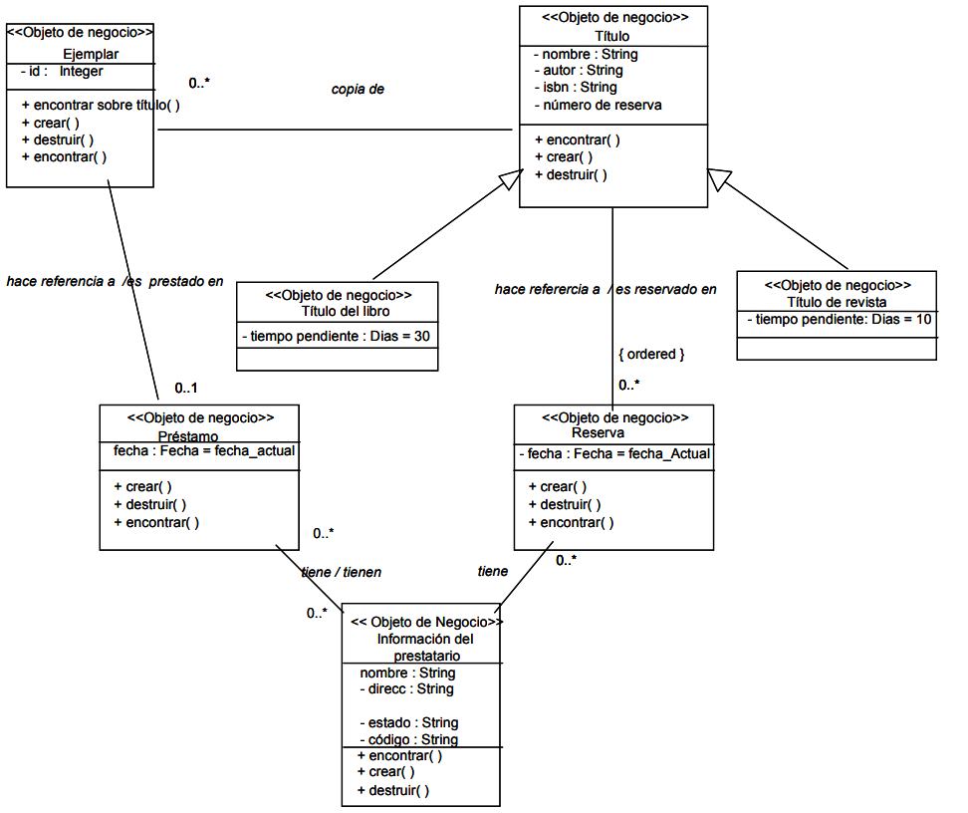
Para profundizar: un sistema de negocio real
El ejemplo de la Biblioteca es deliberadamente sencillo. En un proyecto real, el mismo sistema suele necesitar estereotipos, clases asociativas y varias jerarquías conviviendo a la vez.
Cada clase lleva el estereotipo «Objeto de negocio»; Préstamo y Reserva conectan Título con la información del prestatario
Entornos de Desarrollo — Tema 5 · Notación y especificaciones

Slide 5
De la especificación en texto al diagrama
En un proyecto real, alguien te da una descripción en lenguaje natural y tienes que convertirla tú en un diagrama. Es la misma habilidad que necesitas para las actividades de este tema.
En el texto busca... | Se convierte en...
Un sustantivo que representa un concepto del sistema | Una clase
Un dato que describe ese concepto | Un atributo
Una acción que ese concepto puede hacer | Un método
"Tiene un/una", "está compuesto de", "pertenece a" | Una relación (asociación, agregación o composición)
"Uno o varios", "cero o muchos", "exactamente uno" | La multiplicidad de esa relación
"Es un tipo de", "hereda las características de" | Una generalización (herencia)
Entornos de Desarrollo — Tema 5 · Notación y especificaciones

Slide 6
Ejemplo trabajado: aplicando la técnica
"Un pedido pertenece a un único cliente. Cada pedido contiene una o varias líneas de pedido, y cada línea hace referencia a exactamente un producto e indica la cantidad pedida. Si se elimina un pedido, sus líneas desaparecen con él."
Sustantivos → clases: Cliente, Pedido, LineaPedido, Producto.
"Pertenece a un único cliente" → asociación Pedido–Cliente, multiplicidad 1.
"Contiene líneas" + "si se elimina, desaparecen" → composición (no asociación simple): las líneas no existen sin el pedido.
"Hace referencia a exactamente un producto" → asociación LineaPedido–Producto, multiplicidad 1.
"Indica la cantidad pedida" → atributo cantidad en LineaPedido, no en Producto.
Entornos de Desarrollo — Tema 5 · Notación y especificaciones

Slide 7
Ejemplo trabajado: el diagrama resultante
Cliente
Pedido
LineaPedido
Producto
-int cantidad
1
cliente
0..*
1
compone
1..*
*
producto
1
Error más habitual: convertir todos los sustantivos en clases sin pensar. "Cantidad pedida" es un atributo, no una clase Cantidad. Pregúntate si el concepto tiene sentido por sí solo.
Entornos de Desarrollo — Tema 5 · Notación y especificaciones

Slide 8
Errores comunes (I)
Unos son de notación (cómo se escribe algo) y otros conceptuales (confundir un tipo de relación con otro); no se corrigen de la misma manera.
Error | Incorrecto | Correcto
Nombres de clase en plural | Alumnos, Temporadas | Alumno, Temporada (singular)
Repetir el atributo de una relación en la clase | Cliente con la asociación a Pedido y además el atributo pedidos | Solo la asociación con su rol
Rol en singular con multiplicidad 1..* | Rol capítulo con 1..* | Rol capítulos (plural)
Flecha en asociación bidireccional | Flecha en un extremo aunque se conozcan mutuamente | Sin flecha en ningún extremo
Entornos de Desarrollo — Tema 5 · Notación y especificaciones

Slide 9
Errores comunes (II)
Error | Incorrecto | Correcto
Rombo en el lado de la "parte" | Rombo junto a Rueda en Coche o-- Rueda | Rombo junto a Coche, que es el "todo"
Confundir agregación con composición | Agregación para algo que no existe sin el todo | Composición: rombo relleno
Atributos con mayúsculas o espacios | Fecha Nacimiento, fecha_nacimiento | fechaNacimiento (camelCase)
Cardinalidad N o M | Cliente "N" -- "M" Pedido | Cliente "*" -- "*" Pedido
Repetir atributos heredados en las subclases | nombre y edad en Persona, y otra vez en Empleado | Solo en Persona; se heredan
Entornos de Desarrollo — Tema 5 · Notación y especificaciones

Slide 10
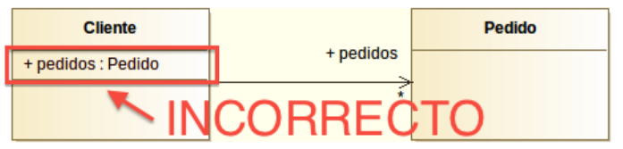
El error más frecuente, en una imagen
Repetir como atributo algo que ya está en la relación es el más fácil de detectar a simple vista una vez que sabes qué buscar.
El rol "pedidos" ya está en la línea de asociación; repetirlo dentro de Cliente es el error
El hilo común: antes de añadir un atributo, pregúntate si ya está implícito en una relación, una herencia o una multiplicidad.
Entornos de Desarrollo — Tema 5 · Notación y especificaciones

